Slide 1

Tiết 5
THỰC HÀNH TIẾNG VIỆT
Giáo viên Nguyễn Quang Quân

Slide 2
I.
KHÁI QUÁT KIẾN THỨC CƠ BẢN

Slide 3
1.
TỪ VÀ ĐƠN VỊ CẤU TẠO TỪ

Slide 4
a.
Từ là đơn vị nhỏ nhất của ngôn ngữ, dùng để cấu tạo câu

Slide 5
b.
Tiếng là đơn vị cấu tạo nên từ
Tiếng => Từ => Câu => Văn bản

Slide 6
2.
TỪ ĐƠN VÀ TỪ PHỨC

Slide 7
AI NHANH HƠN ?
Nhọn hoắt
Vuốt
Rung rinh
Cánh
Hủn hoẳn
Người
Đen nhánh
Bóng mỡ
Răng
Ngoàm ngoạp

Slide 8

Từ đơn là từ do một tiếng tạo thành
Từ phức là từ do hai hay nhiều tiếng tạo thành.

Slide 9

Từ ghép là những từ phức được tạo ra bằng cách ghép các tiếng có nghĩa với nhau
Từ láy là những từ phức được tạo ra nhờ phép láy âm.

Slide 10
2.
NGHĨA CỦA TỪ

Slide 11
a. Ví dụ:
Cái cây
- Hình thức:
+ Âm thanh: Gồm 2 tiếng
+ Chữ viết: Gồm 7 kí tự (âm)
- Nội dung: Chỉ sự vật có thân, lá, hoa quả, rễ…

Slide 12
b. Kết luận:
Nghĩa của từ là phần nội dung mà từ biểu thị.
(*) Chú ý: Trong thực tế, khi sử dụng, người viết/ nói có thể dùng từ với nghĩa khác so với nghĩa thông thường để tạo nên các cách diễn đạt độc đáo. Đó là hiện tượng chuyển nghĩa từ.

Slide 13
3.
SO SÁNH

Slide 14
a. Ví dụ:
Trăng tròn như cái đĩa
So sánh giữa “trăng” với “cái đĩa”
Phương diện so sánh: Hình dáng bên ngoài – tròn.
Làm cho “trăng” trở nên gần gũi hơn.

Slide 15
b. Kết luận:
So sánh là biện pháp nghệ thuật tu từ, đối chiếu sự vật này với sự vật khác để làm tăng sức gợi hình, gợi cảm cho sự diễn đạt.

Slide 16
II.
THỰC HÀNH – LUYỆN TẬP

Slide 17
BÀI 1:
“Đôi cánh tôi, trước kia ngắn hủn hoẳn bây giờ thành cái áo dài kín xuống tận chấm đuôi. Mỗi khi tôi vũ lên, đã nghe tiếng phành phạch giòn giã. Lúc tôi đi bách bộ thì cả người tôi rung rinh một màu nâu bóng mỡ soi gương được và rất ưa nhìn.”
Từ đơn | Từ phức
 | Từ ghép | Từ láy
tôi
hủn hoẳn
bóng mỡ
nghe
ưa nhìn
phành phạch
người
giòn giã
rung rinh

Slide 18
BÀI 2:
Phanh phách
Ngoàm ngoạp
Phành phạch
Văng vẳng

Slide 19
BÀI 3:
Phanh phách: âm thanh phát ra do một vật sắc tác động liên tiếp vào một vật khác.
Ngoàm ngoạp: (nhai) nhiều, liên tục, nhanh.
Dún dẩy: điệu đi nhịp nhàng, ra vẻ kiểu cách.
Nhấn mạnh vẻ đẹp cường tráng, mạnh mẽ, đầy sức sống của tuổi trẻ → Dế Mèn hiện ra sinh động.
Tác dụng:
Dế Mèn bộc lộ niềm tự hào về chính mình.

Slide 20
BÀI 4:
Nghèo
Ở vào tình trạng không có hoặc có rất ít những gì thuộc về yêu cầu tối thiểu của đời sống vật chất.
VD: Nhà nó rất nghèo, Đất nước còn nghèo.
Nghèo sức
Khả năng hoạt động, làm việc hạn chế, sức khoẻ kém hơn những người bình thường.

Slide 21
BÀI 4:
Mưa dầm sùi sụt
Mưa nhỏ, rả rích, kéo dài không dứt.
Điệu hát
mưa dầm sùi sụt
Điệu hát nhỏ, kéo dài, buồn, ngậm ngùi, thê lương.

Slide 22
BÀI 5:
Ăn xổi ở thì
Cách sống tạm bợ cho qua ngày, không tính đến ổn định lâu dài
Tắt lửa tối đèn
Chỉ tình huống bất trắc, khó khăn, cần sự giúp đỡ của những người xung quanh.
Hôi như cú mèo
Chỉ mùi rất hôi, khiến cho người khác cảm thấy khó chịu.

Slide 23
BÀI 6:
HOẠT ĐỘNG NHÓM
5 PHÚT
Hãy tìm và ghi lại các câu văn có sử dụng phép so sánh. Việc sử dụng các phép so sánh đó có tác dụng gì?

Slide 24
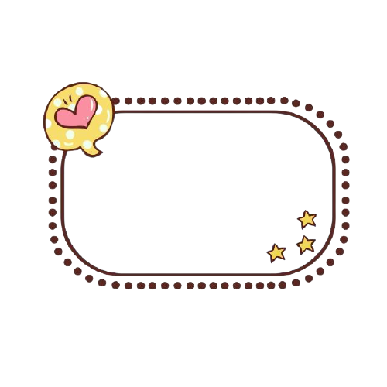
Viết đoạn văn (5-7 câu) nêu suy nghĩ của em về nhân vật Dế Mèn trong văn bản “Bài học đường đời đầu tiên”. Chỉ ra từ ghép, từ láy có sử dụng trong đoạn văn.

Slide 25
Chúc các em học giỏi!

